Slide 1
CHƯƠNG 2 – TAM GIÁC
1. Tổng ba góc của một tam giác.
2. Các trường hợp bằng nhau của tam giác.
3. Tam giác cân.
4. Định lí Py-ta-go.
5. Các trường hợp bằng nhau của tam giác vuông.
Notes:
ng

Slide 2
Chương II: TAM GIÁC
Tiết 16 Bài 1:
TỔNG BA GÓC CỦA MỘT TAM GIÁC

Slide 4
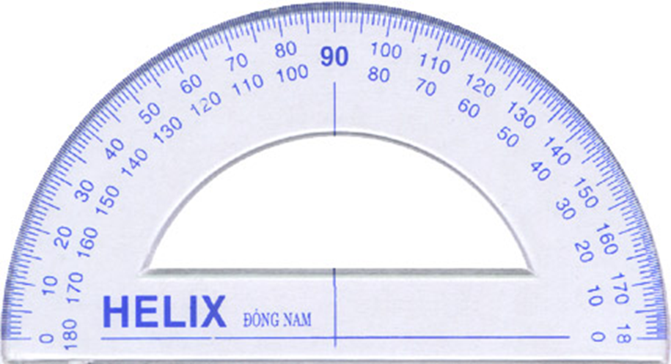
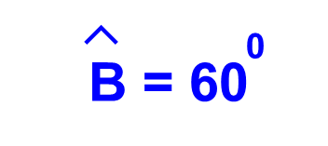
Đo mỗi góc của tam giác, rồi tính tổng ba góc ?

Slide 5
Đo mỗi góc của tam giác, rồi tính tổng ba góc ?

0
A = 90

Slide 6
Đo mỗi góc của tam giác, rồi tính tổng ba góc ?

0

A = 90
C= 30
0

Slide 7
Bài 1: Tổng ba góc của một tam giác
1. Tổng ba góc của một tam giác
?2 Thực hành:
- Cắt một tấm bìa hình tam giác ABC
- Cắt rời góc B ra rồi đặt nó kề với góc A
- Cắt rời góc C ra rồi đặt nó kề với góc A.
- Hãy nêu dự đoán về tổng các góc A, B, C của ΔABC.
y
x
A
C
B

Slide 8

Bài 1: Tổng ba góc của một tam giác
1. Tổng ba góc của một tam giác
Định lí: Tổng ba góc của một tam giác bằng 180⁰
Xét tam giác ABC, ta có:
$$\hat{BAC}+\hat{ABC}+ \hat{BCA}=180^{0}$$

Slide 9
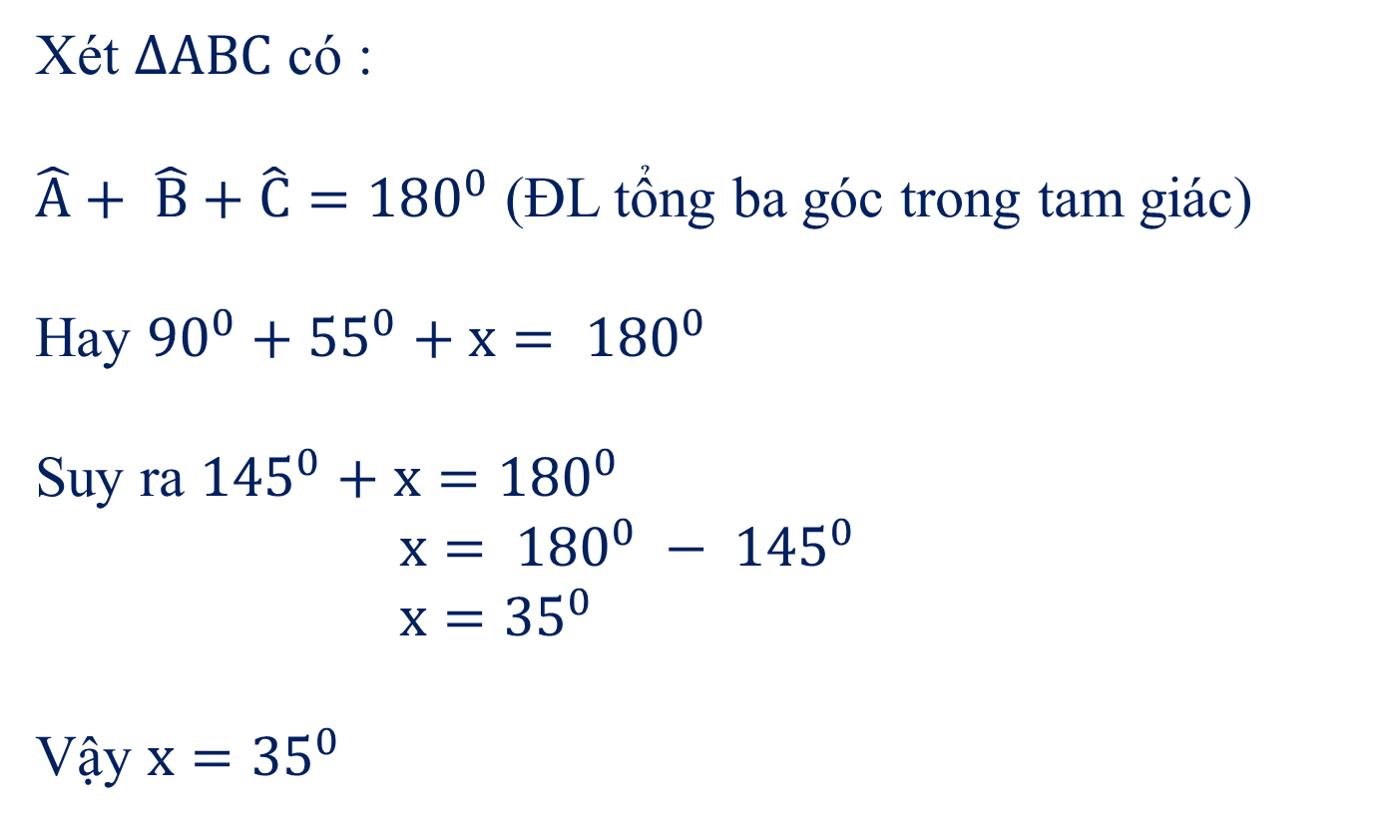
Bài tập 1/SGK tr 108: Tìm số đo x ở các hình sau
Xét $∆ABC$ có :
$\hat{A}+ \hat{B}+\hat{C}=180^{0}$ (ĐL tổng ba góc trong tam giác)
Hay ${90}^{0}+55^{0}+x= {180}^{0}$
Suy ra ${145}^{0}+x=180^{0}$
$x= {180}^{0} − {145}^{0}$
$x=35^{0}$
Vậy $x=35^{0}$
Hình 47

Slide 10
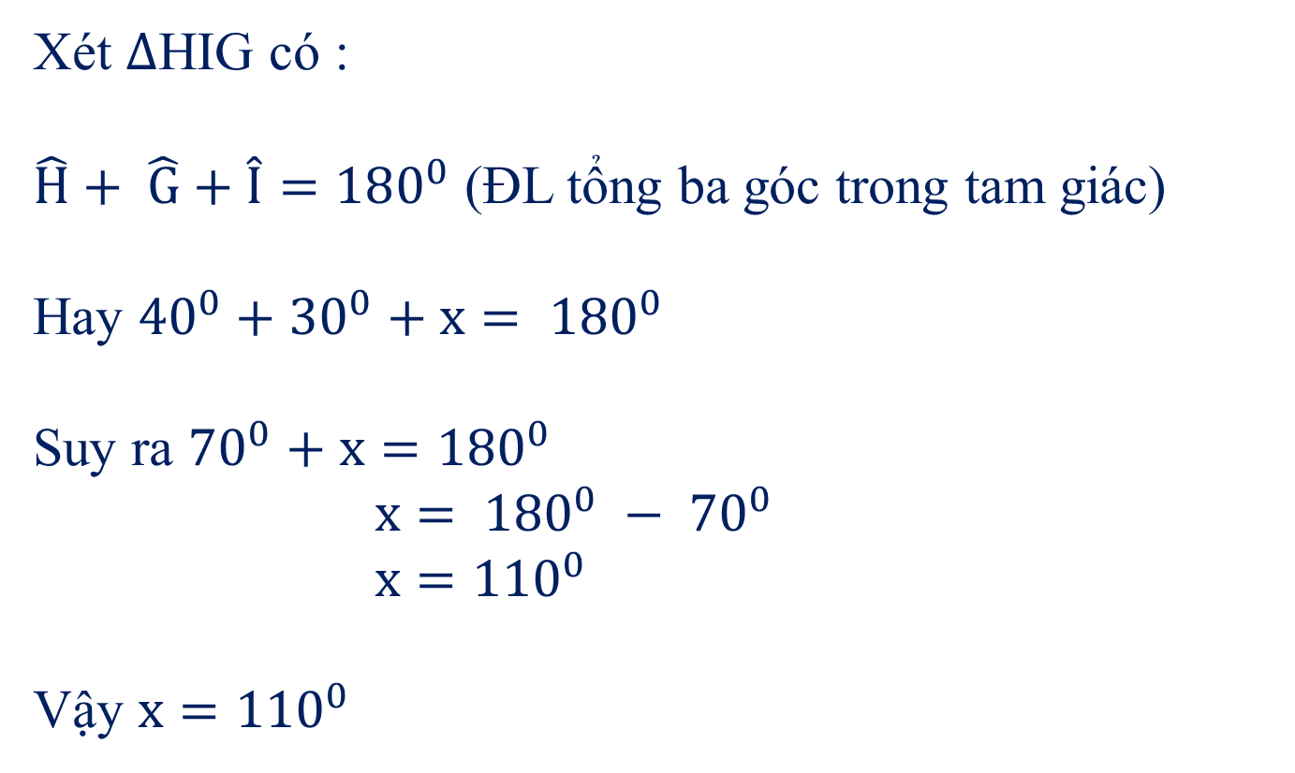
Bài tập 1/SGK tr 108: Tìm số đo x ở các hình sau
G
Xét $∆$HIG có :
$\hat{H}+ \hat{G}+\hat{I}=180^{0}$ (ĐL tổng ba góc trong tam giác)
Hay ${40}^{0}+30^{0}+x= {180}^{0}$
Suy ra ${70}^{0}+x=180^{0}$
$x= {180}^{0} − {70}^{0}$
$x={110}^{0}$
Vậy $x={110}^{0}$
30⁰
40⁰
x
H
I
Hình 48

Slide 11
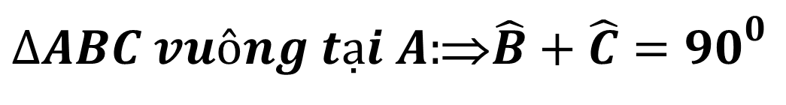
2 Áp dụng vào tam giác vuông.
Định nghĩa:
Tam giác vuông là tam giác có một góc vuông
Cạnh góc vuông
Cạnh huyền
Định lí
Cạnh góc vuông
Trong một tam giác vuông, hai góc nhọn phụ nhau

Slide 12
BÀI TẬP CỦNG CỐ
Bài tập 1 :
Trong các câu sau, câu nào đúng ? câu nào sai ?
a) Mọi tam giác đều có tổng số đo các góc bằng 180⁰
Đúng
b) Hai tam giác khác nhau về kích thước và hình dạng thì tổng số đo ba góc của chúng cũng khác nhau.
Sai
c) Hai tam giác có thể khác nhau về kích thước và hình dạng, nhưng tổng ba góc của tam giác này luôn bằng tổng ba góc của tam giác kia.
Đúng

Slide 13
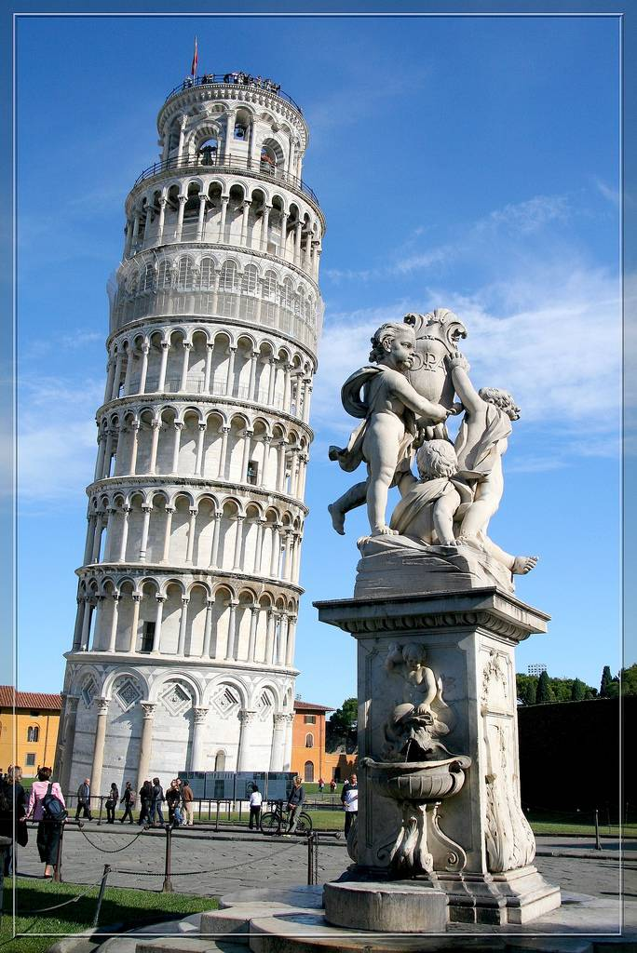
Đố: Tháp nghiêng Pisa ở Italia nghiêng 5⁰ so với phương thẳng đứng. Tính số đo của góc ABC trên hình vẽ
0
1
2
3
4
5
6
7
8
9
10

0
A= 5
A.
85⁰
B.
175⁰
C.
90⁰
?
D.
95⁰

Slide 14

0
1
2
3
4
5
6
7
8
9
10
Câu 2 : Tìm số đo x trong hình vẽ sau :
D
A. x = 40⁰
50⁰
B. x = 50⁰
C. x = 65⁰
x
x
D. x = 75⁰
E
F

Slide 15
Câu 3: Tính số đo y ở hình vẽ:
0
1
2
3
4
5
6
7
8
9
10
D
y
60⁰
40⁰
E
F
A.
100⁰
B.
110⁰
C.
80⁰
D.
90⁰

Slide 16
Hướng dẫn về nhà
- Học thuộc Định lí về tổng ba góc trong tam giác
- Áp dụng làm bài tập 1, 2 trong SGK trang 108
- Xem trước phần góc ngoài của tam giác

